Slide 1
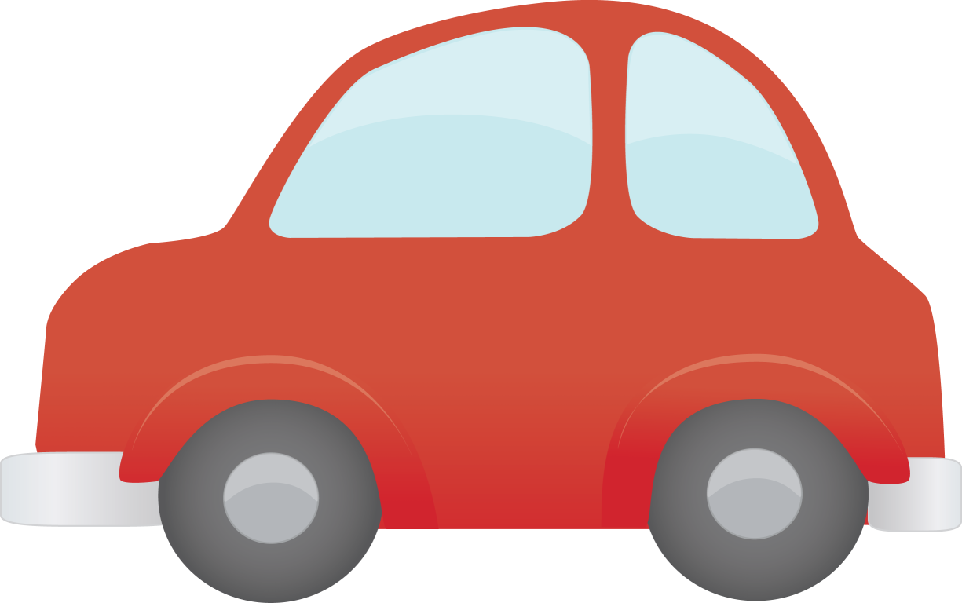
Hamowanie samochodu
Mateusz Ciesielski, Jakub Kaliszewski, Artur Matusiak

Slide 2
Definicja
Hamowaniem nazywamy czynności i reakcje układów pojazdu w celu zmniejszenia jego prędkości lub do jego zatrzymania się szybciej niż wynikałoby to z oporów toczenia,
układu napędowego oraz oporu powietrza.
Pojazdy podczas hamowania poruszają
się ruchem opóźnionym. Zatrzymanie powoduje odpowiednio długo działająca siła tarcia.

Slide 3
Od czego zależy droga hamowania?
Współczynnik tarcia
Prędkość,
Stan ogumienia,
Nawierzchnia,
Warunki atmosferyczne,
Czas reakcji kierowcy.

Slide 4
Współczynnik tarcia μ
Zależy zdecydowanie od rodzaju i stanu nawierzchni oraz rodzaju i stanu naszych opon.
Siła przyczepności między oponami
a nawierzchnią oznacza, ile siły może przenieść opona. Wartość siły przyczepności maleje
do zera, jeśli podczas deszczu na jezdni tworzy się warstwa wody, po której samochód „płynie” Jest to zjawisko aquaplaningu.

Slide 5
Współczynnik tarcia μ
Podczas hamowania przy dużych prędkościach jazdy i niesprzyjających warunkach drogowych zbyt mała wartość współczynnika może doprowadzić
do zablokowania kół hamowanych, gdyż zanika wtedy przyczepność między kołami
a jezdnią.

Slide 6
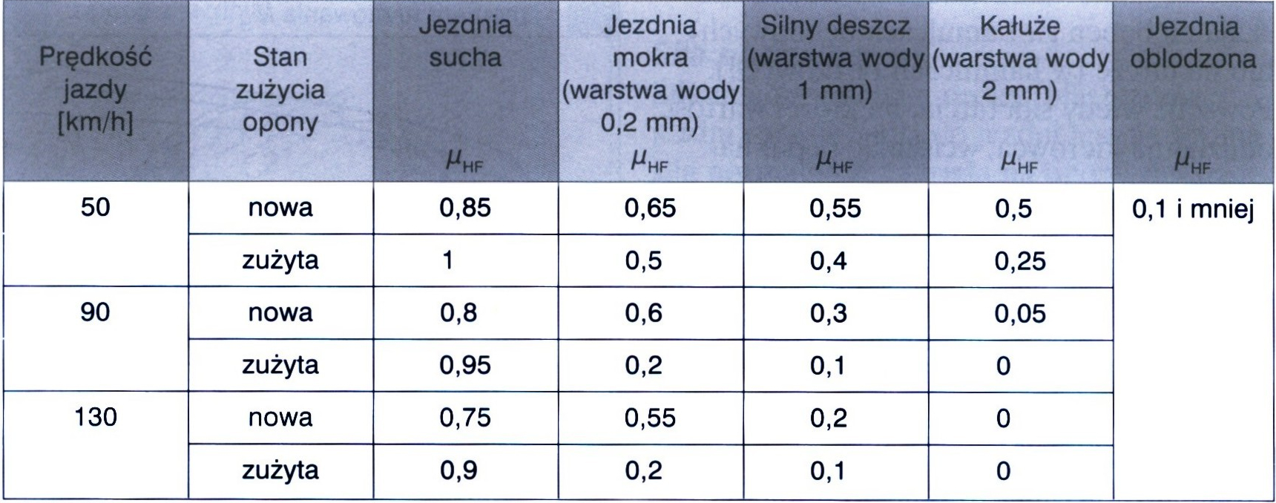
Współczynnik tarcia μ - tabelka

Slide 7
Od czego zależy czas reakcji kierowcy?
Czas reakcji kierowcy waha się od 0,3 do 1,7 sekundy.
W czasie jednej sekundy auto jadące
z prędkością 100 km/h przejechać może nawet 27,8 metra!
Wyróżniamy dwa rodzaje czasu reakcji:
  Czas reakcji psychicznej,
  Czas reakcji fizycznej.

Slide 8
Od czego zależy czas reakcji?
Temperament kierowcy,
stan układu hamulcowego,
aktualny stan emocjonalny,
doświadczenie,
sprawność fizyczna,
wiek kierowcy,
stan zdrowia i zmysłów (wzrok itd.),
środki psychoaktywne,
czynności niezwiązane z prowadzeniem.

Slide 9
Wykorzystane własności fizyczne
Ruch jednostajnie opóźniony:
Energia kinetyczna:
Definicja pracy:
Wyprowadzony wzór na drogę hamowania:

Slide 10
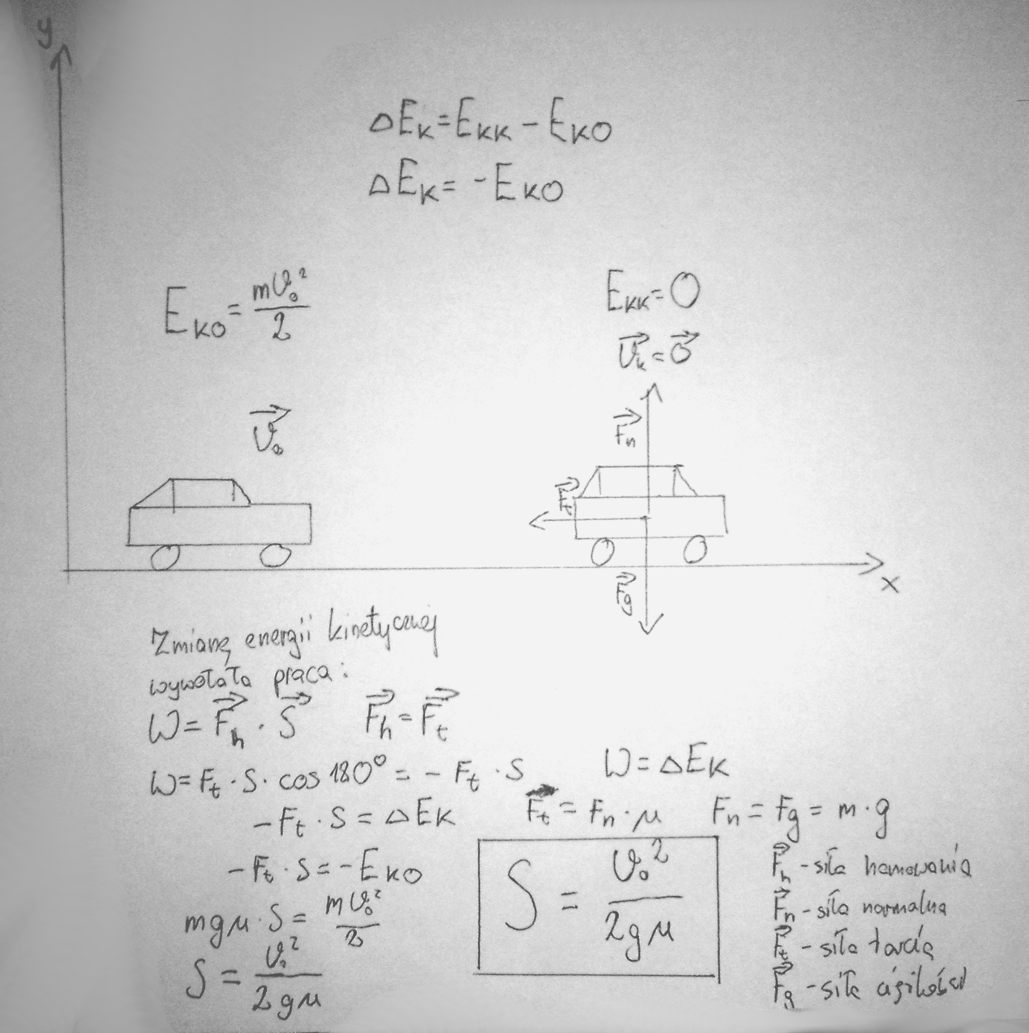
Wyprowadzenie wzoru na drogę hamowania

Slide 11

Program
Język: Python 2.7x
Biblioteki:
  Tkinter (GUI),
  Pylab (wykresy).
Zalety:
  Multiplatformowość,
  Łatwa implementacja biblioteki Pylab.

Slide 12
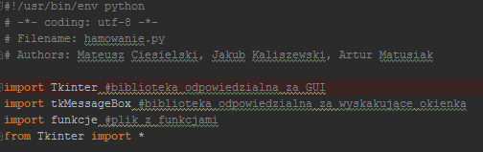
Deklaracje używanych bibliotek

Slide 13
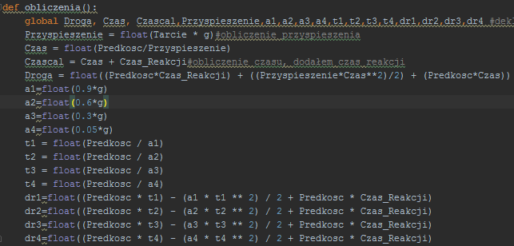
Funkcja obliczająca: przyspieszenie(opóźnienie), czas hamowania, drogę hamowania

Slide 14
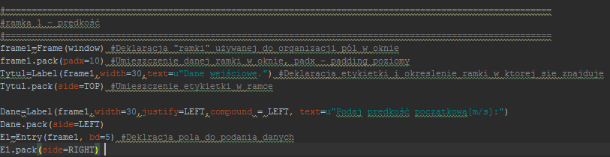
Przykładowa ramka.
Zawartość interfejsu graficznego, tj. w tym przypadku okienka które jest podzielone na ramki.

Slide 15
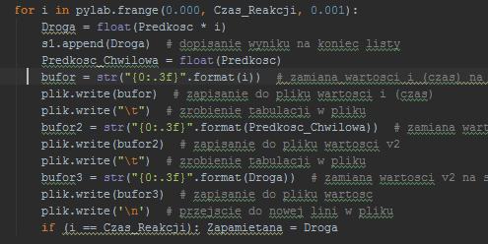
Pętla zapisująca wyniki do pliku.

Slide 16
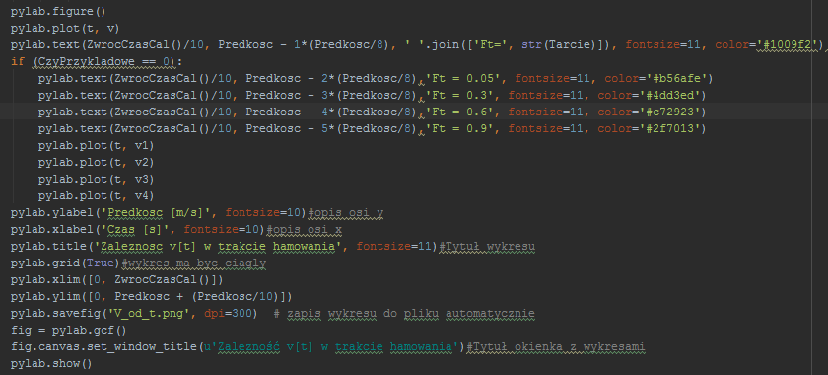
Tworzenie wykresu prędkości od czasu.

Slide 17
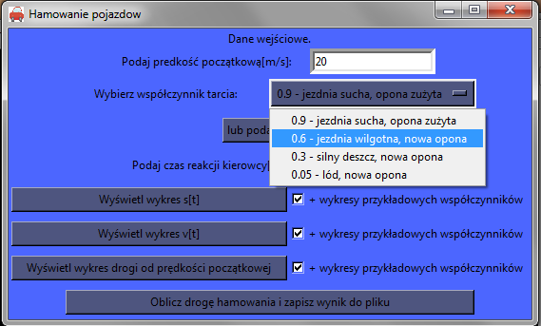
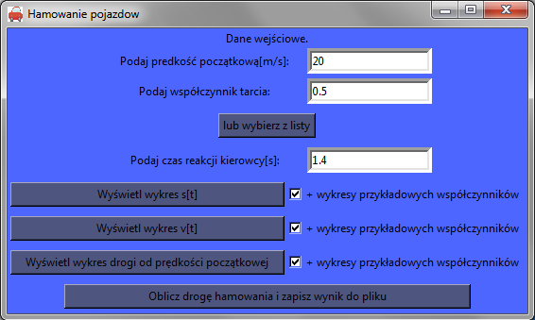
Uruchamiamy program.
Współczynnik tarcia można wybrać z listy
lub wprowadzić własny.

Slide 18
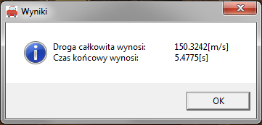
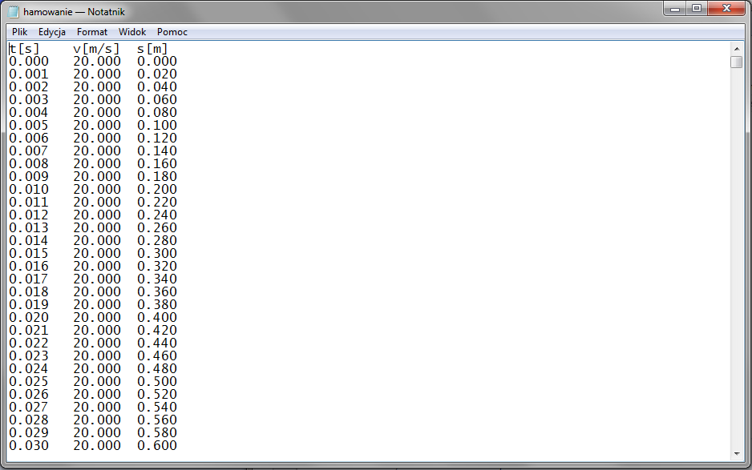
Obliczanie drogi hamowania i zapis do pliku.

Slide 19
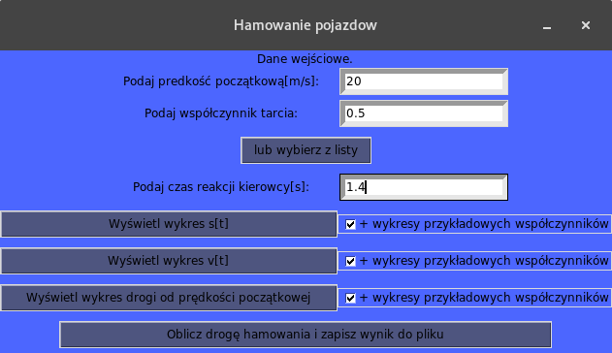
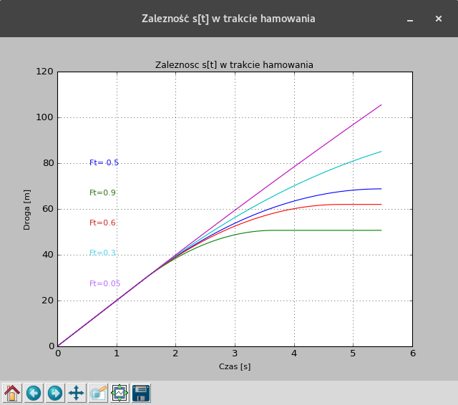
Wykres s(t).

Slide 20
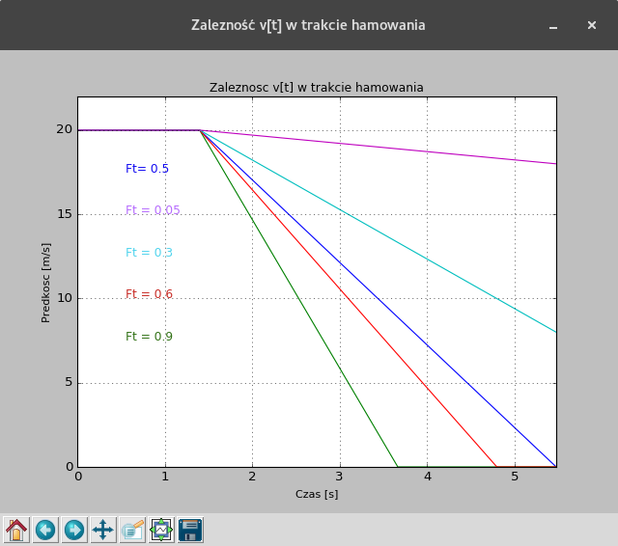
Wykres v(t).

Slide 21
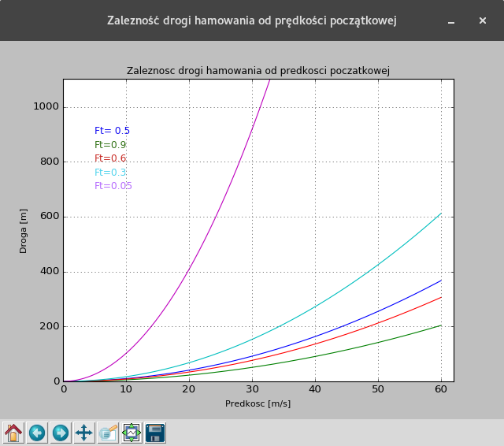
Wykres drogi hamowania od prędkości początkowej.
Droga hamowania jest wprost proporcjonalna
do kwadratu prędkości początkowej!

Slide 22
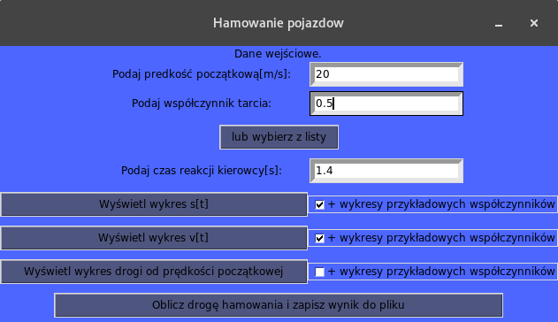
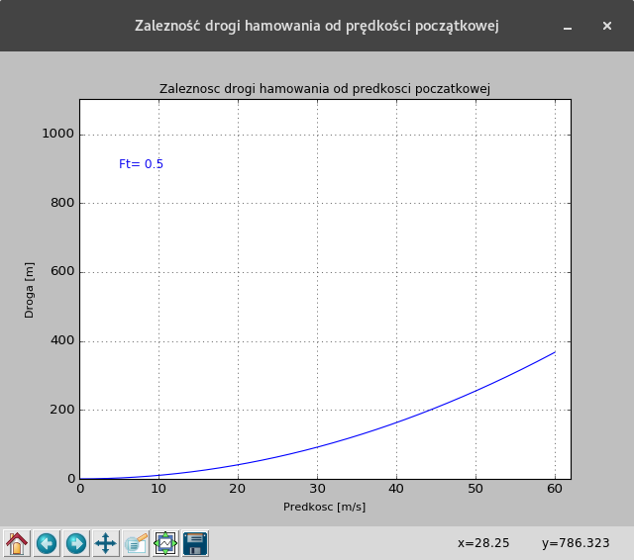
Droga hamowania dla średniego współczynnika tarcia.
Dla prędkości początkowej 40 m/s i współczynnika
tarcia 0.5 droga hamowania wynosi prawie 200 metrów.

Slide 23
Bibliografia
smartdriver.pl/sprawdz-swoj-czas-reakcji
I. Kulczyk – Hamowanie pojazdów
D.Halliday, R.Resnick, J.Walker -Podstawy Fizyki 1
wiki.python.org
en.wikibooks.org/wiki/Python_Programming/Tkinter
matplotlib.org

Slide 24
Dziękujemy za uwagę
Mateusz Ciesielski, Jakub Kaliszewski, Artur Matusiak

